Slide 1
算法设计与分析 习题课一
任课老师：苏劲松、赖永炫
课程助教：欧阳洋，赵宇豪，龚玉雷
2025.3.28 文宣楼

Slide 2
目录
1. 提醒事项（3min）
2. 第二章部分习题（45min）
第一章提醒需要掌握的题型
二分查找 + 拓展内容
O(1)空间子数组换位【旋转数组】
O(1)空间原地归并
众数问题：哈希表、分治法、排序法
补充题：分治法

Slide 3
1. 作业上交注意事项
作业名称：第3次作业3306_张三.pdf
上传时间：某章讲完的一周内交该章作业
代码要求：最低要求：伪代码；也可以写代码
作业答案：后续会上传到ftp对应目录

Slide 4
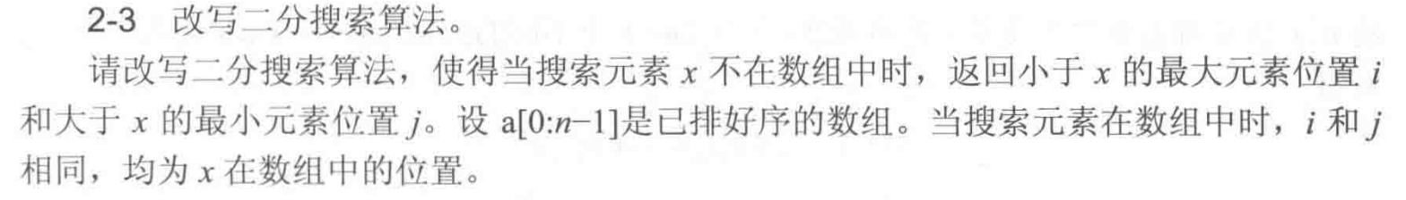
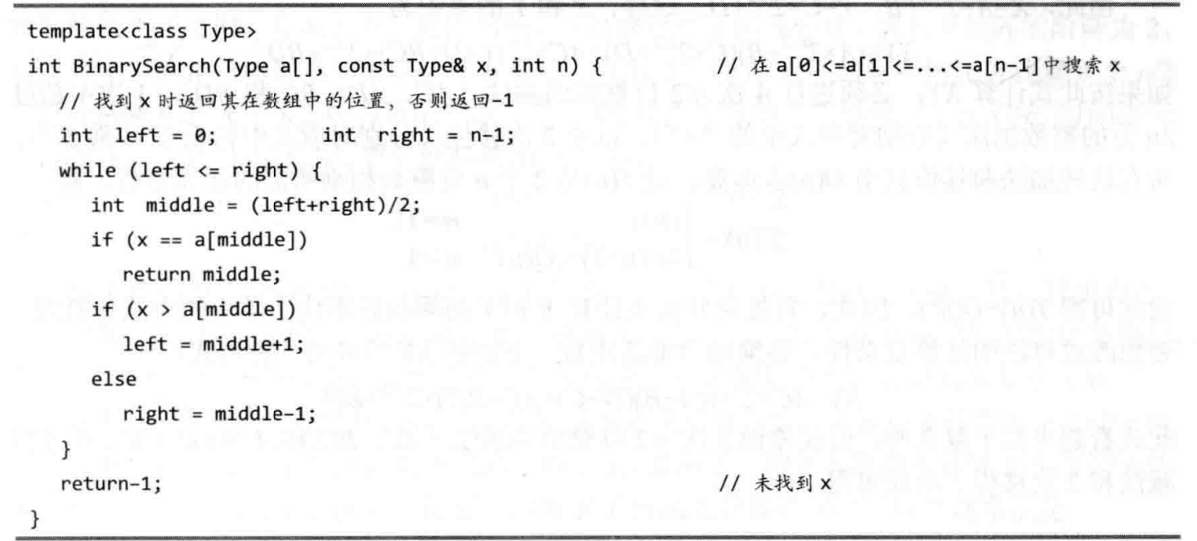

Slide 5
left 和 right 的意义
循环结束前的最后一次迭代，left和right的位置关系只有两种：left=right和left=right-1:
①
<x
>x
②
<x
>x
l
r
l
r

Slide 6
在本次迭代中，middle=l=r，若a[middle]>x，r=middle-1，此时a[r]<x，a[l]=a[middle]>x。l和r就是要找的大于x的最小元素和小于x的最大元素。
middle
①
<x
>x
l
r
若a[middle]<x，则迭代结束后，l=middle+1，a[r]=a[middle]<x，a[l]>x。l和r仍是要找的大于x的最小元素和小于x的最大元素

Slide 7
在本次迭代中，middle=l，若a[middle]>x，r=middle-1，此时a[r]<x，a[l]=a[middle]>x。l和r就是要找的大于x的最小元素和小于x的最大元素。
middle
②
<x
>x
l
r
若a[middle]<x，则迭代结束后，l=middle+1=r，回到情况①，故l和r仍是要找的大于x的最小元素和小于x的最大元素。
结论：当x不在数组中时left和right的最终值就是大于x的最小元素和小于x的最大元素。

Slide 8
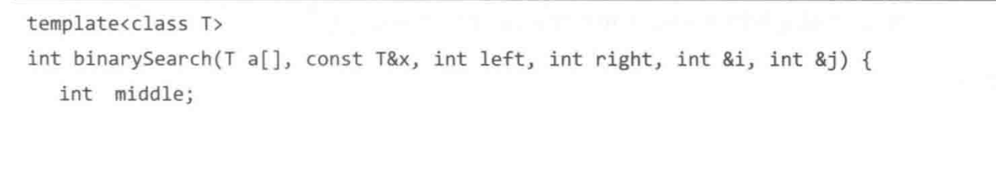
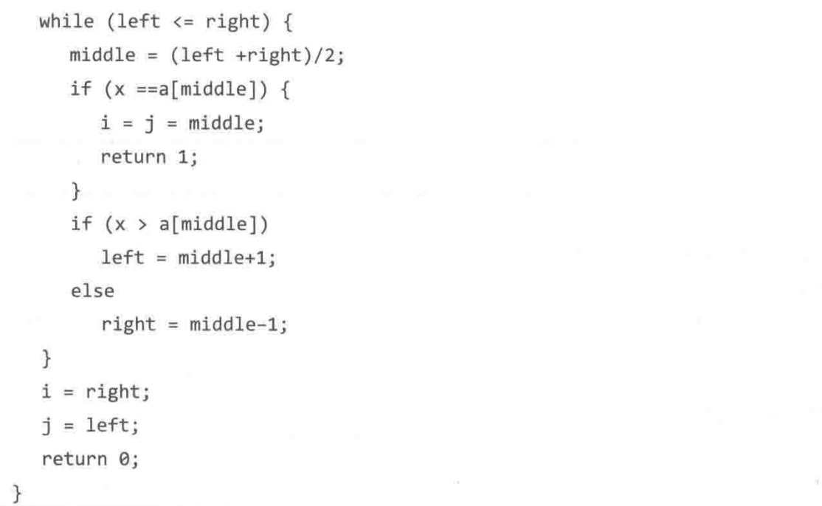

Slide 9
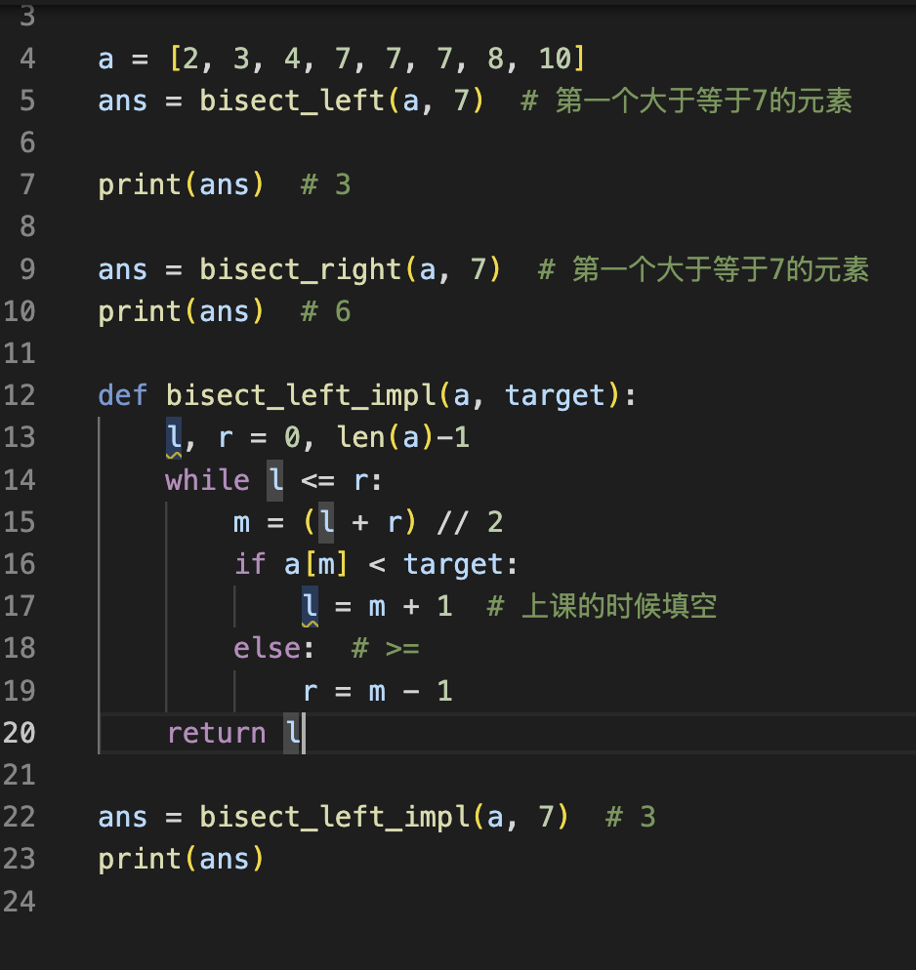
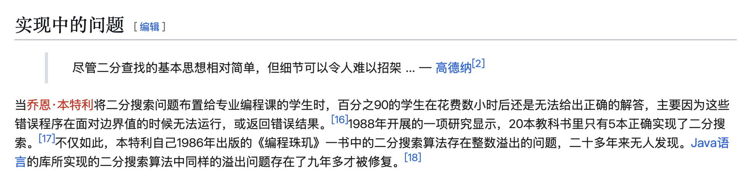
更简单&更重要的问题：找到第一个大于等于target的数字的下标
https://leetcode.cn/problems/binary-search/
https://leetcode.cn/problems/find-first-and-last-position-of-element-in-sorted-array/description/
参考标库写法：
c++ 的 lower_bound
python的二分查找标准库 bisect_left

Slide 10
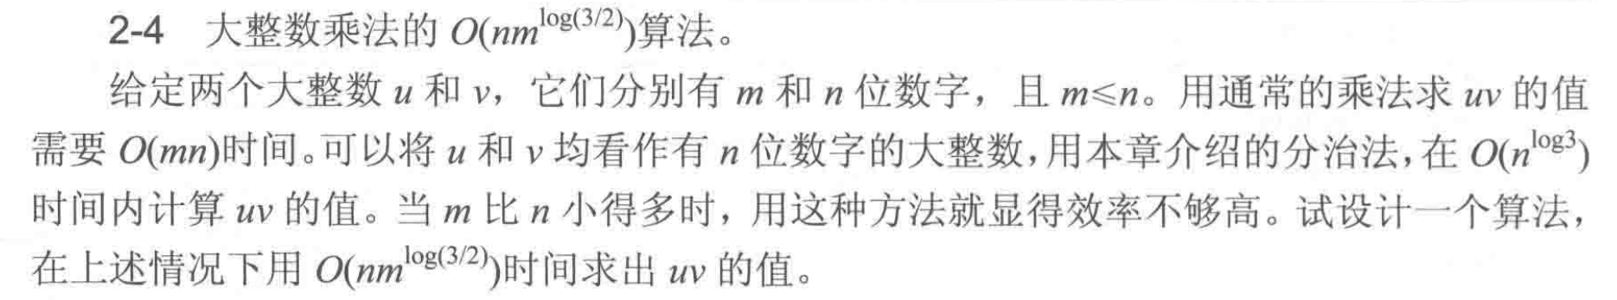
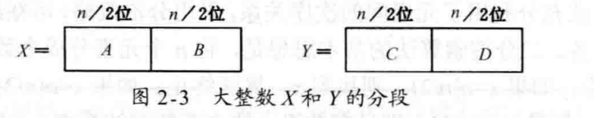
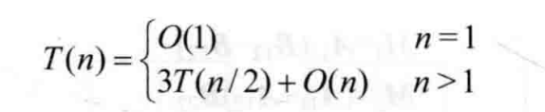
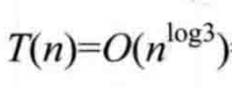

Slide 11
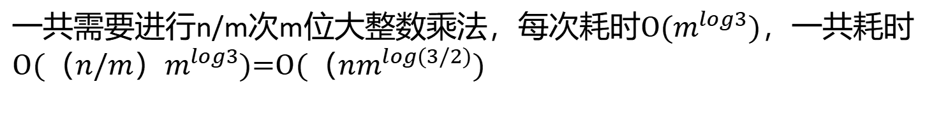
n/m
分
段
v=
m
m
...
m
u=
m
一共需要进行n/m次m位大整数乘法，每次耗时$O(m^{log3})$，一共耗时$O({（n/m）m}^{log3})$=$O({（nm}^{log(3/2)})$

Slide 12
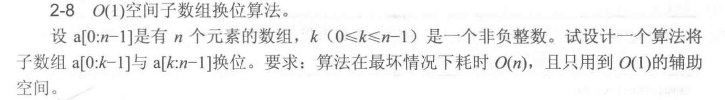
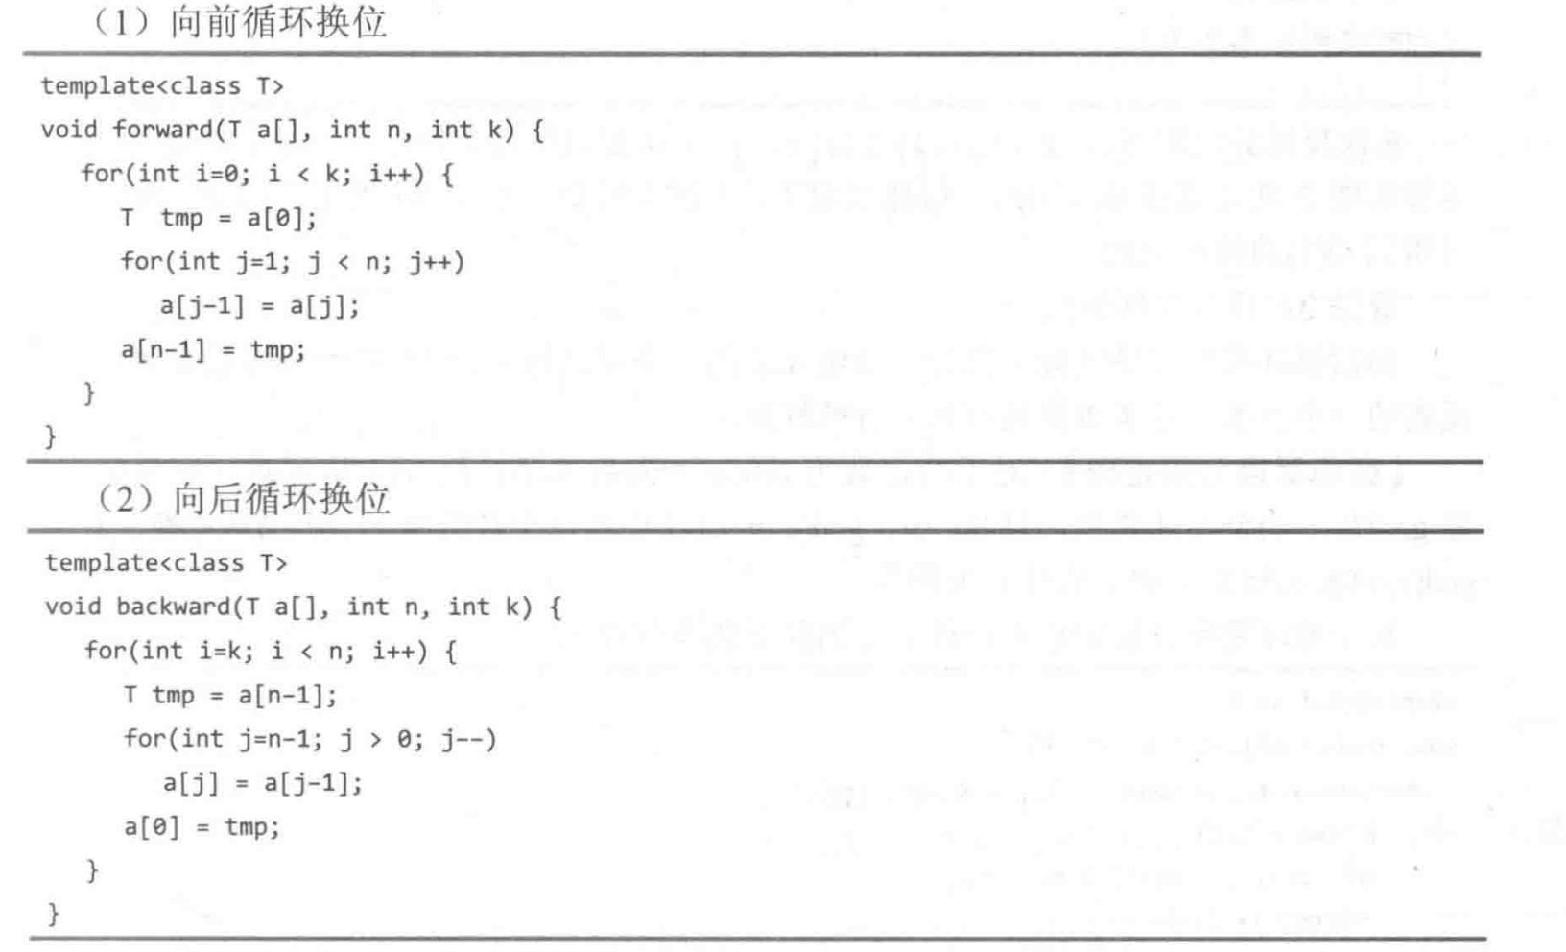
1. 循环换位法：每次整体移动1位， 移动 min{k, n-k} 次
移动次数为 min{k, n-k}x(n+1)，最坏情况下时间复杂度为 O(n²)，空间复杂度为 O(1)。

Slide 13
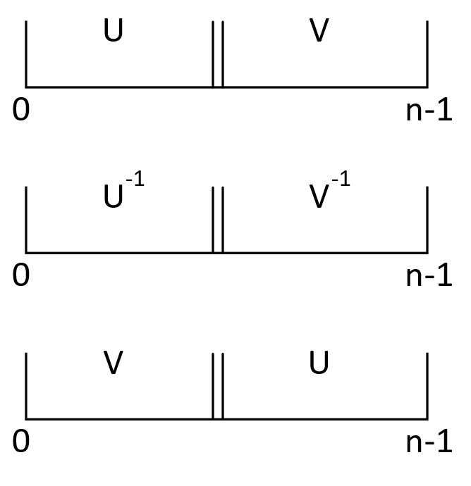
2. 三次反转法
将数组划分为U=a[0:k-1]，V=a[k:n-1]两部分
①翻转U、V
②整体翻转
时间复杂度：O(k)+O(n-k)+O(n)=O(n)，空间复杂度为O(1)。

Slide 14
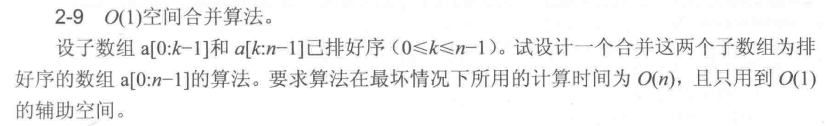
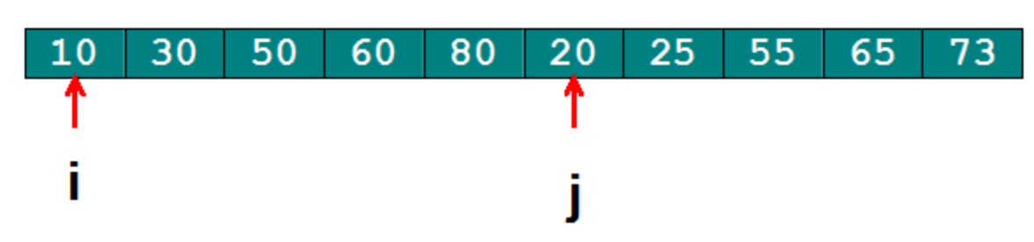
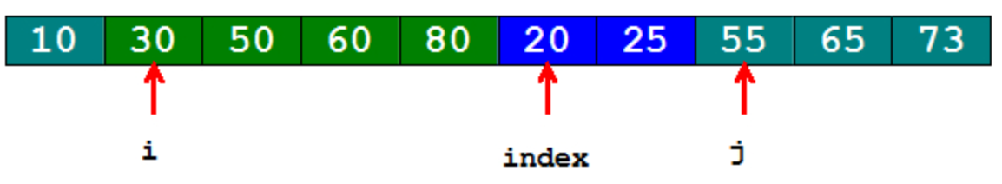
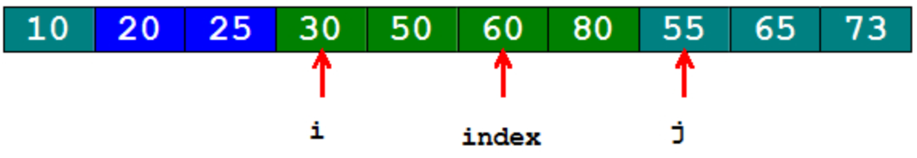
1.开始时 i,j 指向子数组的第一个元素。
2.i 向后移动，在子数组 a[0:k-1] 中找到第一个比 a[j] 大的数；用临时变量 index 记录 j 的位置，然后 j 向后移动，找到 a[k:n-1] 中第一个大于 a[i] 的数。
3.用O(1)空间子数组换位算法交换 a[i:k-1]和 a[idex:j-1]。重复操作直到数组有序。

Slide 15
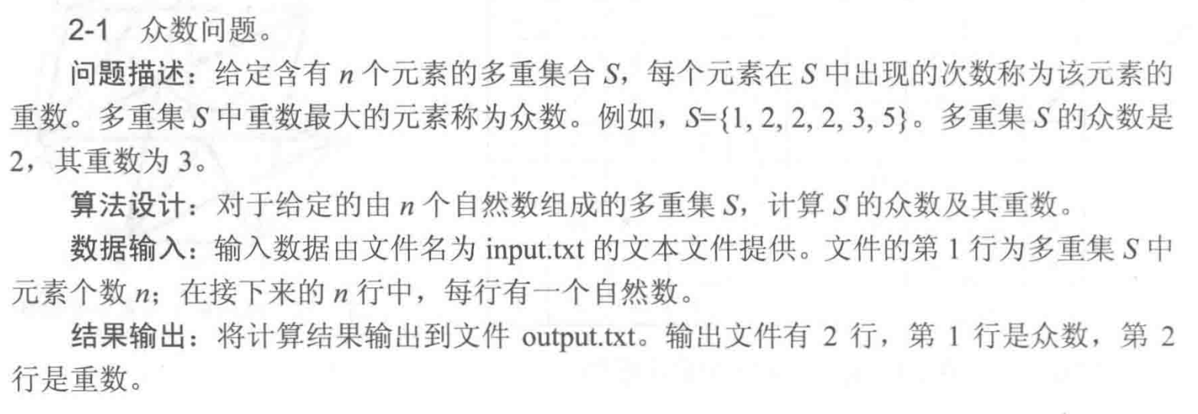
法1：哈希表
1.统计元素出现次数：使用哈希表（字典）记录每个元素及其出现的次数。
2.在遍历集合的过程中，跟踪当前的最大重数及其对应的元素。每次更新哈希表后，检查当前元素的重数是否超过已记录的最大值。如果是，则更新最大值和众数。
时间复杂度：O(n)
空间复杂度：O(m)，m为集合中不同元素的数量。

Slide 16
法2：分治
补充预备知识：快速选择算法、荷兰国旗（变种快排partition）
快速选择算法：在O(n)时间找到无序数组的第k小元素，递归分治算法
Hoare pattern
改进版 双轴快排分区
Partition操作
Lomuto
这些概念作为了解
知道这个算法的输入输出即可
快速选择
随机选一个
选pivot元素
固定选第一个或最后一个
mid of mids（教材上的）

Slide 17


法2：分治
https://www.bilibili.com/video/BV1hr4y1y7w2/
补充预备知识：快速选择算法、荷兰国旗（变种快排partition）
荷兰国旗算法：给一个数字x,一次遍历，将数组划分为三个区域，小于x的，等于x的，大于x的，返回两个边界
x= 5
[| 2 3 5 7 0 1 4 5 6|]
绿色维护小于x区域的右边界，红色维护大于x区域的右边界，蓝色是探测指针，当前数字
[ 2 | 3 5 7 0 1 4 5 6|]
[ 2 3 | 5 7 0 1 4 5 6 |]
1. cur数字 < x: 当前数字和小区下一个交换，小区右移，当前下一个
[ 2 3 | 5 7 0 1 4 5 6 |]
2. cur数字等于x，cur直接+
[ 2 3 | 5 6 0 1 4 5 | 7 ]
3. cur数字大于x，cur和大区前一个交换，大区域左移，cur不动
[ 2 3 | 5 5 0 1 4 | 6 7 ]
[ 2 3 | 5 5 0 1 4 | 6 7 ]
[ 2 3 0 1 | 5 5 4 | 6 7 ]
[ 2 3 0 | 5 5 1 4 | 6 7 ]
[ 2 3 0 1 4 | 5 5 | 6 7 ]

Slide 18
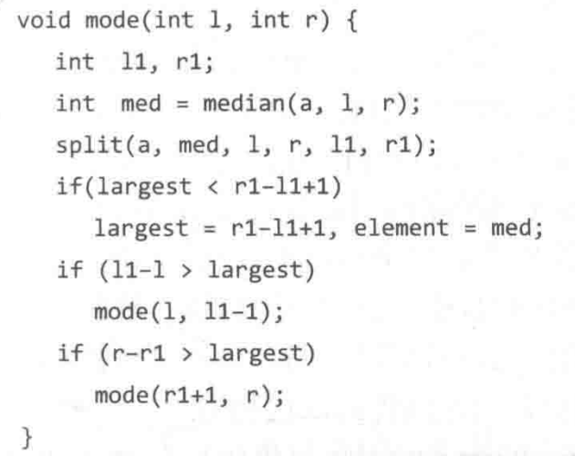
法2：分治
1. 找出数组的中位数，利用Partition函数将数组划 分为小于中位数和大于中位数的两部分。
2. 计算中位数的重数，更新众数。
3. 递归计算左右两部分中位数的重数及更新众数。
时间复杂度：O(nlogn)
空间复杂度：O(logn)。

Slide 19
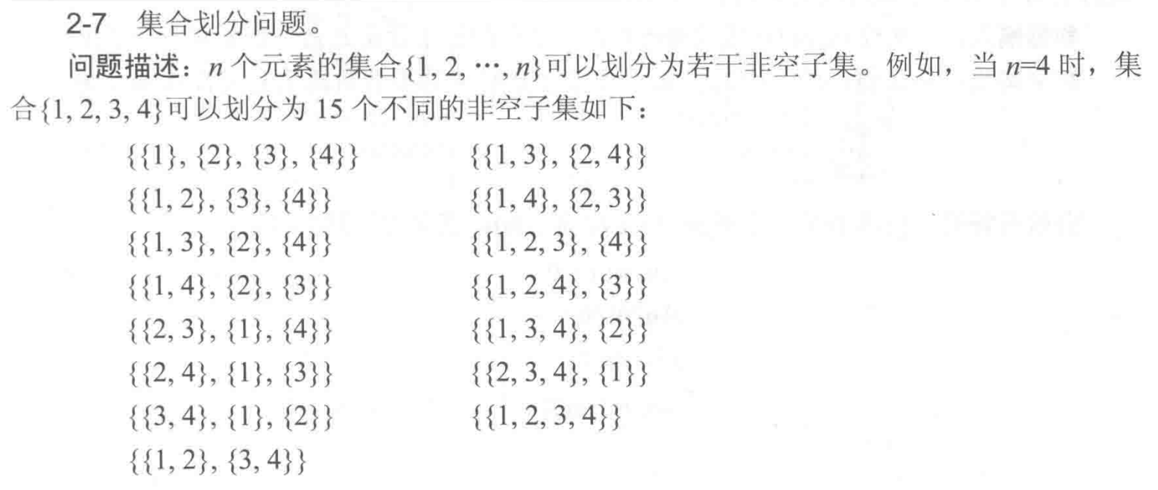

Slide 20
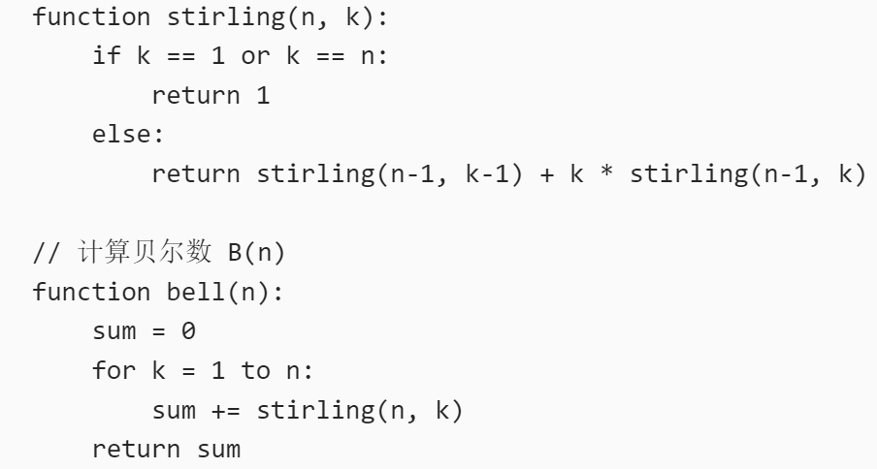
stirling(n, k) 函数：计算n个数划分为k个集合的分法数量。
k=1或者k=n时，都只有一种划分。
将第n个数作为一个子集，则剩下的n-1个数要划分k-1个集合，即stirling(n-1, k-1)；将第n个数加入到其他集合，则剩下的n-1个数要划分k个集合，且第n个数可以在这k个集合中随便选择，即k * stirling(n-1, k)。

Slide 22
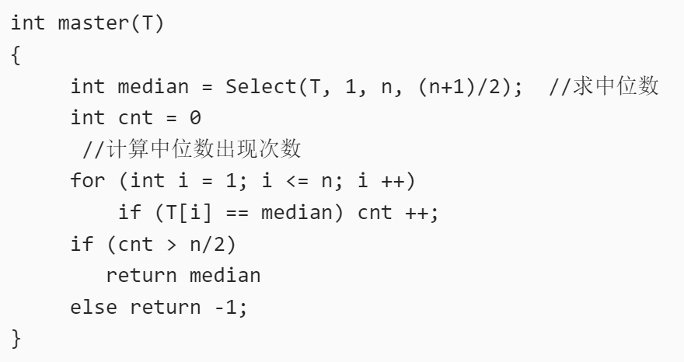
（1）若x是T的主元素，则x一定是T的中位数。
1. 利用线性时间选择算法找到T的中位数median
2. 遍历数组，计算median的重数，通过重数判断median是否是主元素
时间复杂度：线性时间选择O(n) + 计算重数O(n) = O(n)

Slide 23
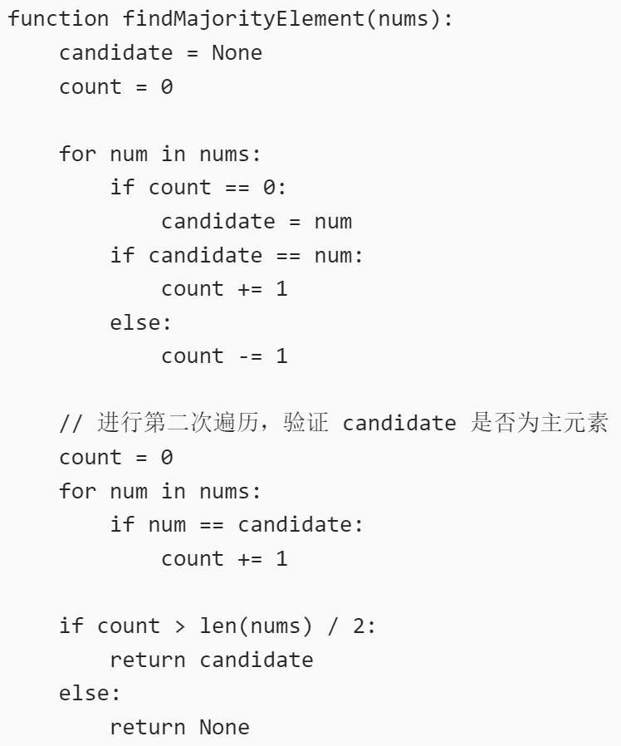
（2）摩尔投票算法：将不同的元素两两抵消，最终剩下的元素就有可能是主元素。
1. 如果票数为0，将当前元素设为候选元素，并将票数设置为1。
2. 如果当前元素等于候选元素，则票数加1。
3. 如果当前元素不等于候选元素，则票数减1。
4. 遍历数组，判断候选元素是否为主元素。
时间复杂度为O(n)，空间复杂度为O(1)
Notes:
为什么是可能，因为奇数个数消不完，或者数量多的元素聚集在最后。

Slide 24
分治版本：函数求数组最终候选元素和票数。
分：将数组从中间分为左右两部分，递归地在左右两部分分别找出各自的候选元素和票数。当数组只有一个元素时，候选元素就是该元素，票数为1。
治：若左右子数组的候选元素相同，则该元素也是数组的候选元素，票数为左右票数之和。若不相同，则候选元素取票数较多的，票数为左右票数之差。
Notes:
为什么是可能，因为奇数个数消不完，或者数量多的元素聚集在最后。

Slide 25
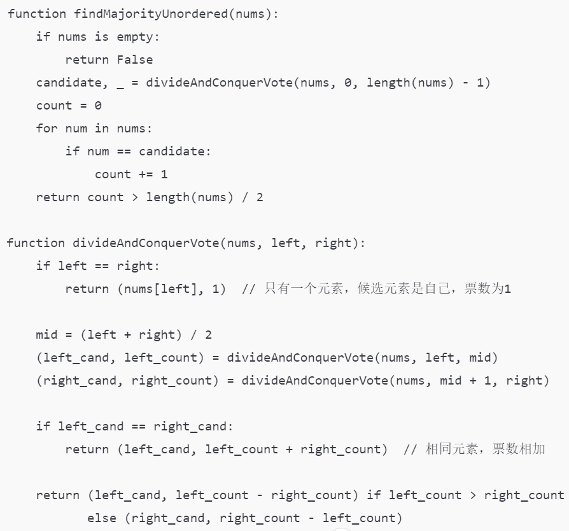
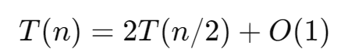
时间复杂度：O(logn)+O(n)=O(n)，空间复杂度O(logn)

Slide 26
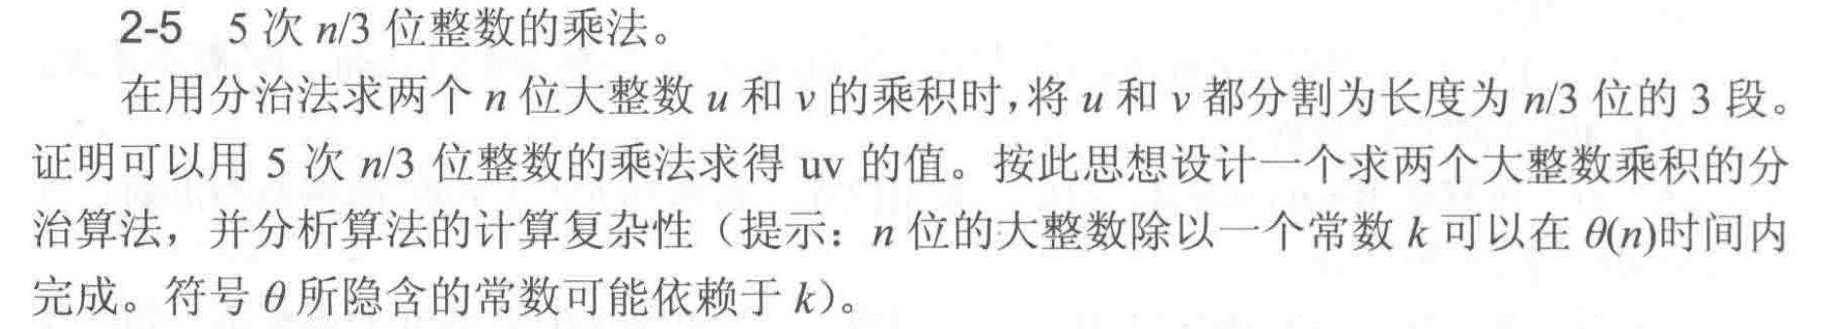
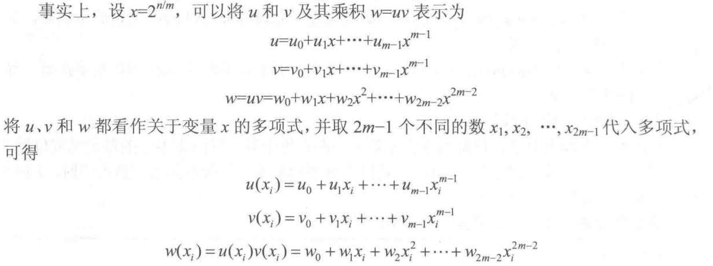
Toom-Cook 算法：将两个n位大整数u、v切割成长度为n/m位的m段，可以用2m-1次n/m位整数乘法计算uv。

Slide 27
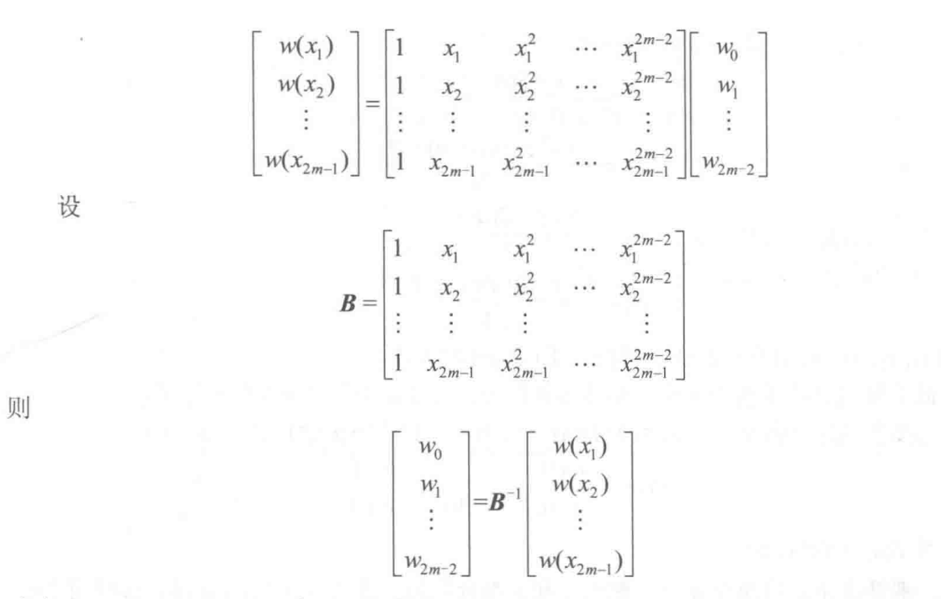
(|B|为范德蒙德行列式，B必可逆)
$$w(x_{i})=u(x_{i})v(x_{i})=(u_{0}+u_{1}x_{i}+...+u_{m−1}x_{i}^{m−1})∗(v_{0}+v_{1}x_{i}+...+v_{m−1}x_{i}^{m−1})$$
n/m位整数
n/m位整数
计算$w_{i}$只需要一次2个n/m位整数乘法，所以一共需要2m-1次n/m位整数乘法。

Slide 28
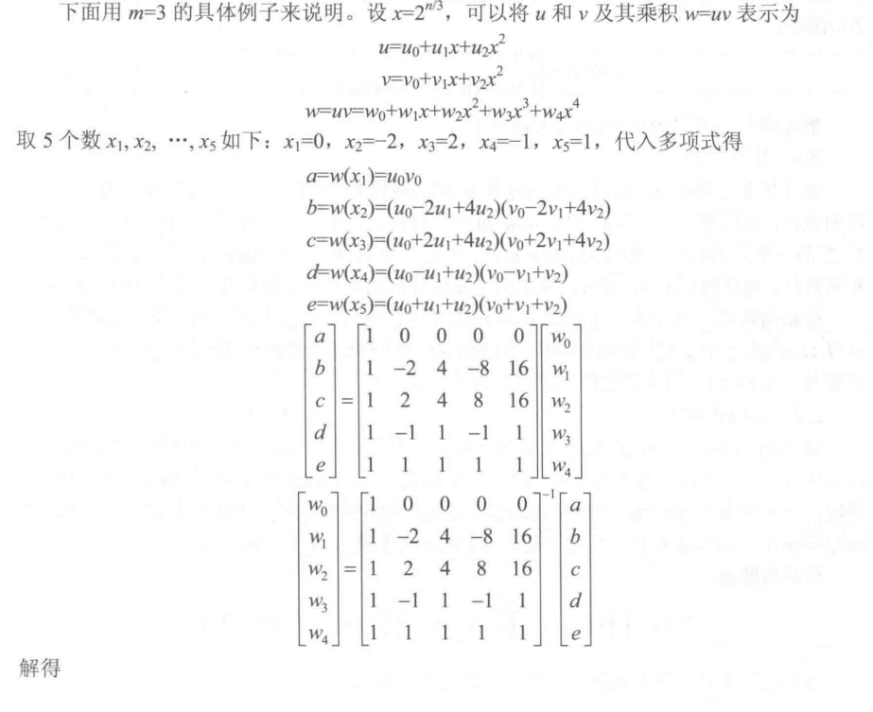
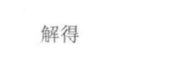
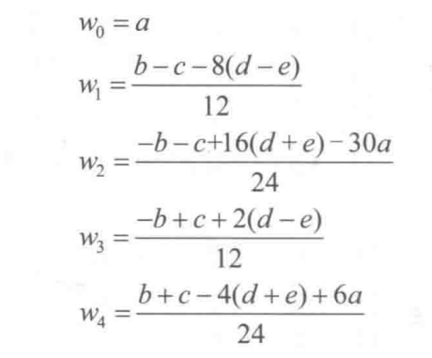
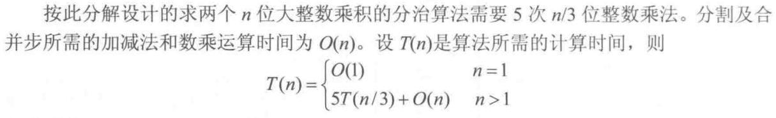

$$T(n)=O(n^{\log_{3}{5}})$$

